Slide 1
10.HAFTA
Ziyafet oraganizasyonu
Ziyafet Organizasyon
Tanım: Ziyafetin amaçları ve çalışma prensipleri çerçevesinde kaynakların bir araya getirilmesi, yiyecek içecek üretimi ve servisinin belirli kurallar dahilinde yapılmasına ilişkin görev ve sorumlulukların dağıtılması kapsamıdır.
Katkıları
1-Organizasyon sürecinin sonunda ortaya çıkan şemalar aracılığıyla çalışanların yetki ve sorumlulukları ast üst ilişkileri belirginleşmektedir.
2-Yöneticiler yönetsel görevlerini yerine getirirken daha özgür davranma ve yaratıcılıklarını görevlerine yansıtma olanağına kavuşurlar.
3-Görev, yetki ve sorumluluklar belirginleştiğinden doğabilecek karmaşa ve karışıklıklar önlenmiş olur.
4-Organizasyon şemaları aracılığıyla ünite içi ve dışı departmanlarla koordinasyon daha kolay sağlanabilmektedir.

Slide 2
Ziyafete ilişkin faaliyetler
1-Menünün belirlenmesi
2-Yiyecek ve içeceklerin satın alınması
3-Ziyafet personelinin organize edilmesi
4-Salon, malzeme , araç ve gereçlerin temizliği
5-Salonun düzenlenmesi
6-Masa düzeninin yapılması
7-Yiyecek ve içeceklerin hazırlanması
8-İstasyon dağılımının yapılması
9-Yiyecek ve içeceklerin servisi

Slide 3
Ziyafet görevlendirme çizelgesi

Slide 4
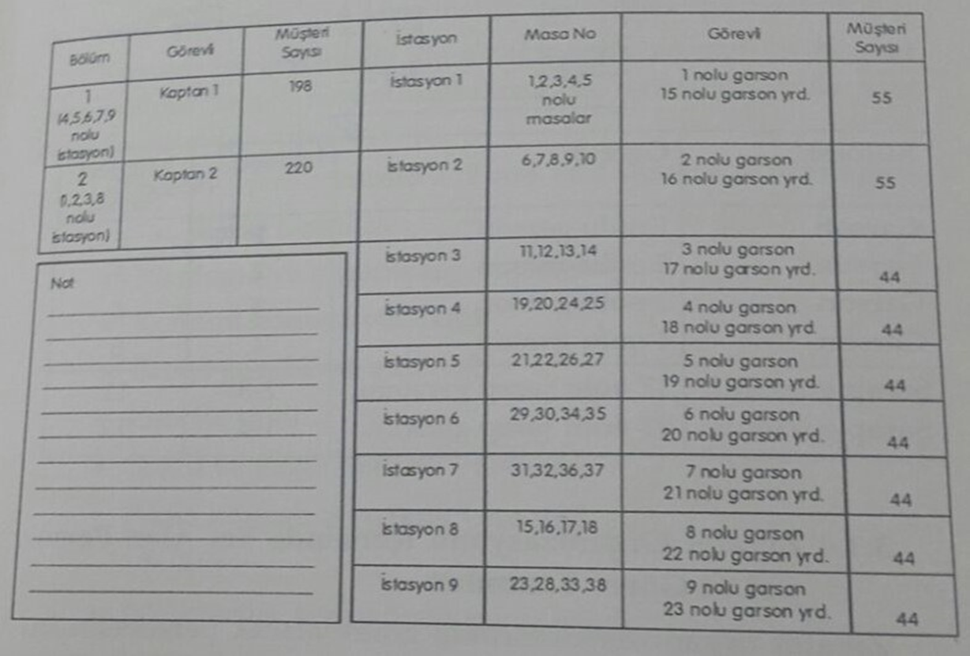
İstasyon dağılım tablosu

Slide 5
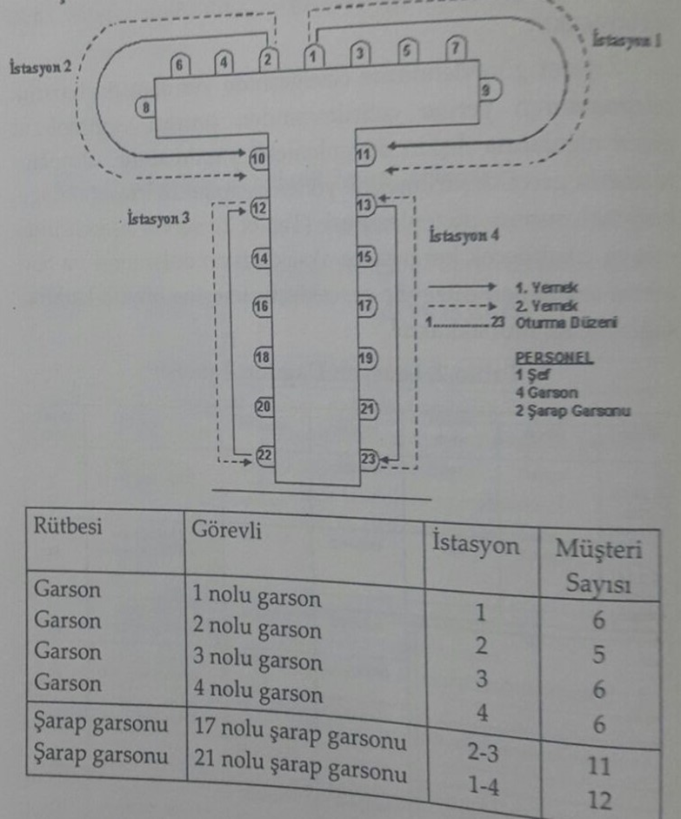

İstasyon dağılım ve servis akış çizelgesi

Slide 6
Ziyafet Organizasyonunda Yer Alan Personel ve Görev Tanımları
Yiyecek ve İçecek Müdürü
Ziyafet Müdürü
Ziyafet Salonu Şefi (Kaptan)
Ziyafet Salonu Garsonu
Garson Yardımcısı
İstasyon (posta) Komisi
Komi Yardımcısı
Ziyafet İle İlgili Diğer Faaliyetlerin Organizasyonu
Görünen faaliyetlerin haricinde gelecekte karşılaşılabilecek olumsuz faaliyetler için de önlemler alınmalıdır;
*Menü için gerekli araç, gereç ve malzeme kontrol edilmeli ve yeterli değilse;
Stokta var mı?
Satın alım mı yapılmalı?
Kiralanabilir mi?
*Personel tespiti yapılmalı ve yeterli değilse;
Diğer departmanlardan sağlanabilir mi?
Dış kaynaklardan mı temin edilecek?
Dış kaynaklara ilişkin elimizde veri var mı?
*Malzeme, materyal ya da personel dış kaynaklardan sağlanacaksa;
Parasal olarak mı?
Prestij olarak mı?
Sosyal fayda olarak mı?
Katkı sağlanacaktır…

Slide 7
1-Malzeme talep ve iade formu
2-Transfer fişi
3-Ambar talep ve çıkış fişi
4-Yiyecek sipariş fişi
5-Ziyafet kontrol listesi
6-Yemek kalite kontrol kartı
7-Yemek üretim ve servis kalitesi kontrol prosedürü
8-Ziyafet ve alakart yiyecek porsiyon miktar tablosu
9-Ziyafet porsiyon kontrolü formu
10-Memnuniyetsizlik durumu ve izlenecek yollar
11-Disiplin kuralları

